Slide 1
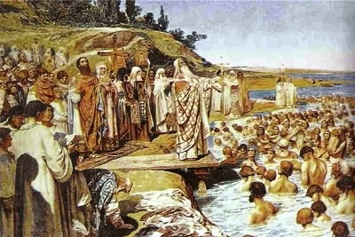
«Київська держава (Русь-Україна) наприкінці X- у першій половині XI століття»

Slide 2
Історичний квест «Розквіт Київської Русі»
Правила:
1. Командам будуть запропоновані завдання. За кожну правильну відповідь нараховуються златники
2. У команді мають працювати виключно всі учні .
3. Перемагає та команда, яка отримує найбільшу кількість златників
4. Для квесту пропонується 8 станцій, подолання кожної з яких оцінюється певною кількістю златників.

Slide 3
Маршрут квесту
Визначні постаті Русі-України
Київ в Х-ХІ ст.
Реставрація документу
Конкурс капітанів
Історичне дешифрування
Історична математика
Словник термінів
Ігрова кімната
Нагородження

Slide 4
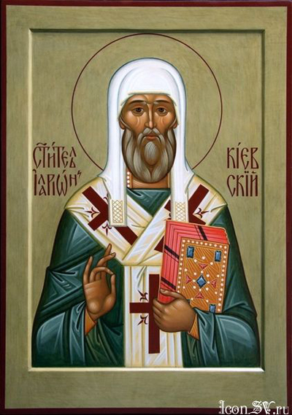
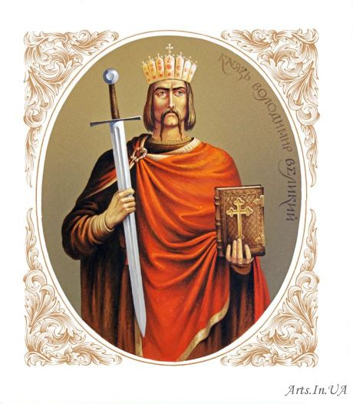
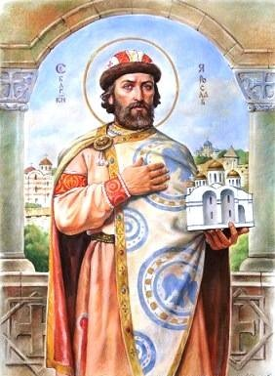
Учасники квесту
Команда князя
Ярослава Мудрого
Команда князя
Володимира Великого
Команда
митрополита
Іларіона

Slide 5
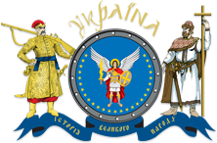
1 конкурс . «Визначні постаті Русі-України»

Slide 6
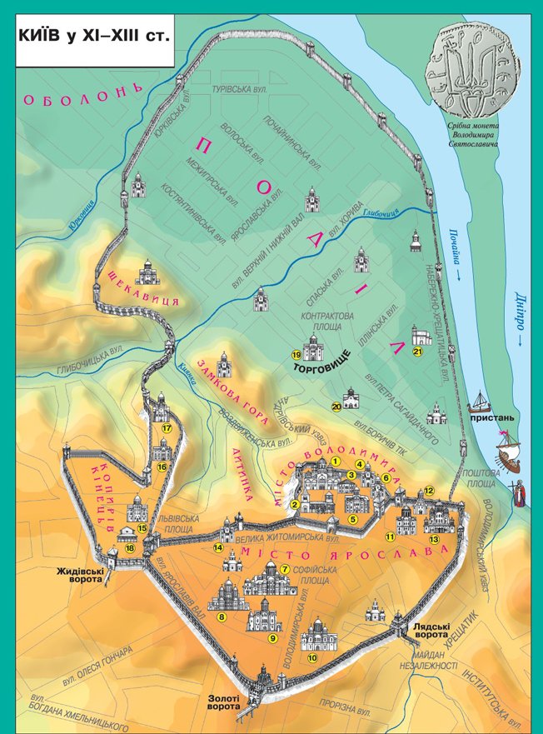
2 конкурс . «Київ в Х-ХІ ст.»

Slide 7
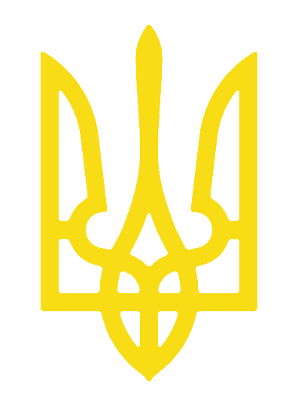
«Знайди і виправ помилки у літописному тексті»
Ярослав (Володимир) схиляється до обрання іншої релігії. Нею стало вже знане русичами візантійське католицтво (християнство). Існує літописна легенда, що перш ніж наважитися на цей крок, великий князь розіслав у різні країни послів для «випробування віри» з метою виявити кращу з них. Після їх повернення у 1987 (987) році рада старійшин обговоривши різні віри, обрала язичество (християнство).

Slide 8
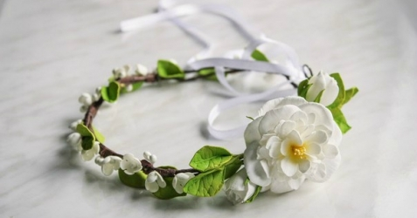
«Знайди і виправ помилки у літописному тексті»
Не важливе (важливе) значення мали відносини з Візантією. Володимир рішуче допомагав (противився) намірам останньої перетворити Русь на залежну від неї державу. Князь домігся, охрестившись, згоди імператора на шлюб із турецькою (візантійською) принцесою Рогнідою (Анною) .

Slide 9
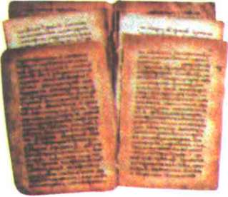
«Знайди і виправ помилки у літописному тексті»
Навколо Ярослава гуртується коло всебічно освічених осіб – книжників, котрі були носіями невігластва (освіти). Вони діяли при митрополичому Софійському костьолі (церкві, храмі) й сприяли комплектуванню заснованої Володимиром (Ярославом) першої бібліотеки, яка налічувала 960 книг. Бібліотеки створювалися також у Білгороді, Чернігові, Переяславі, Дніпропетровську (Новгороді або просто викреслити).

Slide 10
Кросворд

Slide 11
Конкурс капітанів
Онук княгині Ольги, батько Ярослава Мудрого? (Володимир Великий)
Який князь Київської Русі мав най­більшу на ті часи бібліотеку? (Ярослав Мудрий)
Віра в багатьох богів, що існувала на Русі до прийняття християнства
( Язичництво )
При Софійському соборі Ярослав Мудрий заснував першу … (бібліотеку).
Донька Ярослава Мудрого була королевою Франції? (Анна)
Перший на Русі збірник законів мав назву ( «Руська правда»)
Хто заснував Софіївський собор у Києві? (Ярослав Мудрий)
Картини, написані фарбами по сирій штукатурці, якими оздоблювали храми.?(Фрески)
Тризуб на монетах з'явився за князя? (Володимира)
Мав прізвисько «тесть Європи» ? (Ярослав Мудрий)
Перший руський митрополит? (Іларіон )
Князь, зображений на сучасних 2-х гривнях? (Ярослав)

Slide 12
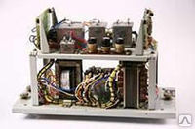
«Історичне дешифрування»
ЛИТОРИМТОП - митрополит – глава православної церкви
СИПОТІЛ - літопис - історичний твір, в якому розповідь велася за роками
1,5,0,1 – 1015р. помер Володимир Великий
5,0,1,1 - 1051р. - засновано Києво-Печерський монастир, обрано митрополитом русича Іларіона
ЗЬКНЯ - князь - глава держави, князівства
ГОСТИПО - погости – адміністративно - господарські осередки, де представни­ки князівської влади регулярно зби­рали встановлені данину
1,3 , 0, 7 – 1037р. Було збудовано Софіївський Собор
8, 9,8 - 988р. Запровадження християнства на Русі.
ЖИДРУНА - дружина – професійне військо князя
ДОВИРЯЧІ - рядовичі - напівзалежні селяни, які працювали за договором (рядом)
1,0,9,1 - 1019 р. – битва на річці Альті, переміг Ярослав
4,1,3,0 - 1043 р. - відбулась остання русько-візантійська війна.

Slide 13
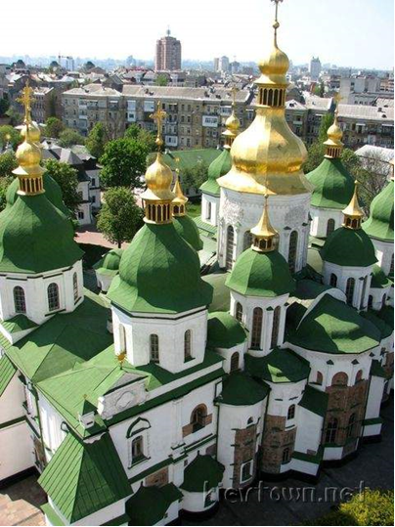
Історична математика
Історичне рівняння
Битва на річці Альті + спорудження Софіївського собору + прийняття християнства – Іларіон стає митрополитом – початок князювання Ярослава Мудрого + 6 = Рік? Подія в історії?
1019 + 1037 + 988 – 1051 – 1019 + 6 = 980
Відповідь: 980 рік – початок правління
Володимира Великого у Києві

Slide 14
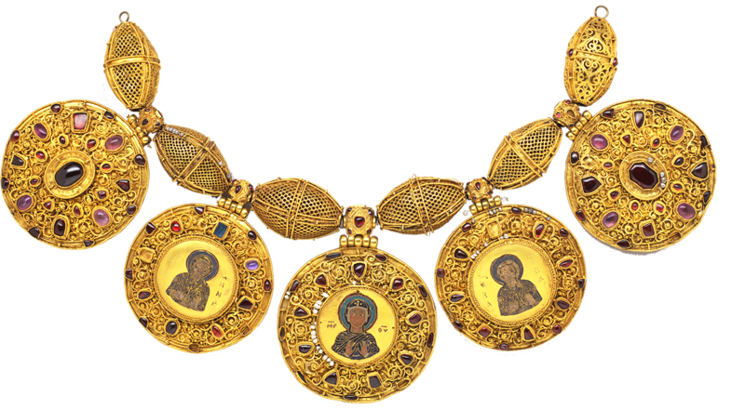
Історична задача
Найбільшого майстерності досягли давньоруські ремісники-ювеліри. Їм були підвладні найскладніші ювелірні техніки. Визначте, які з них описані в тексті:
а) фініфть, як її називали на Русі, була однією з найпопулярніших ювелірних технік. Склоподібною масою різних кольорів покривали підготовлені ділянки, створюючи гарні прикраси, що збереглися до наших днів, хоча власне техніка втрачена назавжди.
б) ця техніка являла собою ажурний візерунок, виконаний з тонкої золотою або срібною дроту, скрученою (скатанной) з двох ниток. Її називають зараз філігранню. Вироби, прикрашені нею, нагадують мереживо, сплетене з металу;
в) маленькі золоті чи срібні зерна накладалися на малюнок і припаювалися.
Відповідь: а) емаль; б) скань; в) зернь.

Slide 15
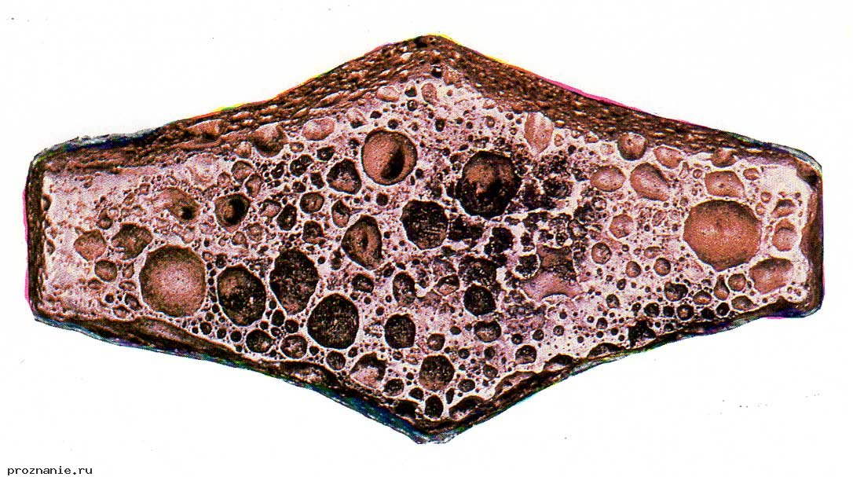
Словник термінів
ХРИСТИЯНСТВО – одна з трьох світових релігій.
Євангеліє — частина Біблії про діяння та повчання Ісуса Христа.
Фібула — застібка для одягу, що водночас є прикрасою.
Гривна - грошова одиниця Русі, злиток срібла масою майже 200 г.
МОЗАЇКА — зображення або візерунок, зроблені з окремих, щільно припасованих один до одного й закріплених на цементі або мастиці різнокольорових шматочків скла, мармуру, камінців.
Фреска — картина, написана фарбами на свіжій вогкій штукатурці.
Смерди- особисто вільні селяни-общинники, які обробляли землю й сплачували данину.
Глаголиця - одна з найдавніших систем слов’янського письма, створена просвітителем Кирилом.
МОНАРХІЯ - система управління з одноосібним володарем — монархом
Віче - народні збори
«Руська правда» — звід законів Київської держави

Slide 16
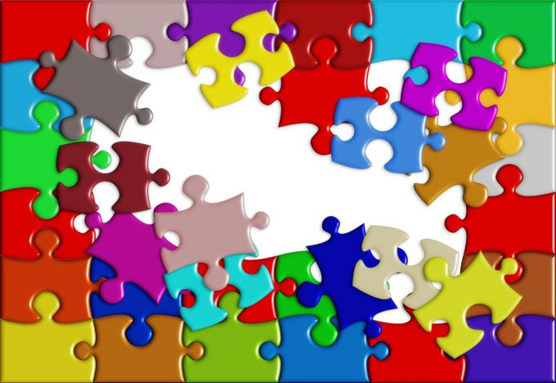
Ігрова кімната

Slide 17
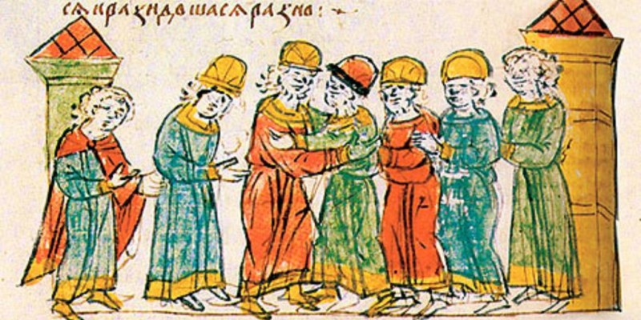
На уроці я:
Дізнався…
Зрозумів…
Навчився…
Найбільший мій успіх – це…
Найбільші труднощі я відчув…
Я не вмів, а тепер вмію…
Я змінив своє ставлення до…

Slide 18
Нагородження команд

Slide 19
Домашнє завдання
Повторити розділ «Київська держава (Русь-Україна) наприкінці X- у першій половині XI століття»
По бажанню – скласти невеличку розповідь-екскурсію «Давній Київ»

